Slide 1
Baze podataka

Slide 2
Baza podataka
dobro organizirana zbirka podataka
računalna baza podataka izrađena je na računalu pomoću nekog od programa namijenjenog za tu svrhu
naučit ćemo osnove programa MS Access 2010

Slide 3
Primjeri računalnih baza
telefonski imenik s pretplatnicima, adresama i brojevima
knjižnica s popisanim knjigama, autorima, godini izdanja
matični ured, knjiga rođenih, vjenčanih i umrlih
baza učenika škole, sa svim osobnim podacima, ocjenama
baza zaposlenika tvrtke
baza klijenata banke, sa osobnim podacima, stanjima računa
baza registriranih vozila, s podacima o vlasniku, datumu isteka registracije
skladište rezervnih dijelova
baza TV pretplatnika, baza potrošača el. energije, vode …

Slide 4
Objekti baze podataka
Tablice
Upiti
Obrasci
Izvješća
Makronaredbe
Moduli

Slide 5
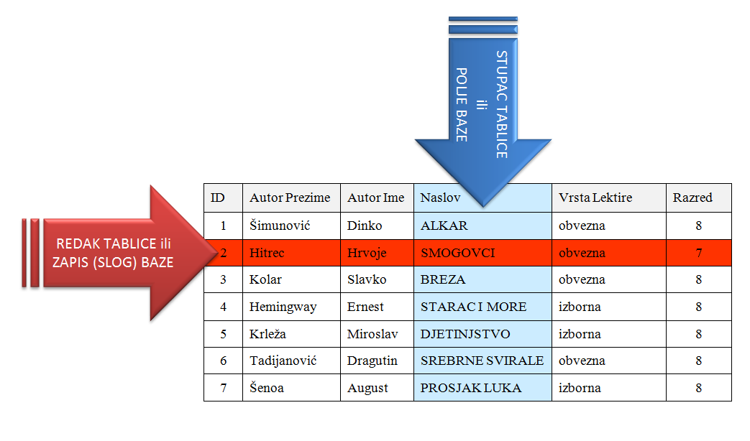
Tablica – osnovni objekt baze
svaka tablica ima stupce i redove
Polje – stupac u tablici baze, sadrži
istovrsne podatke o subjektima baze
Zapis (Slog) – redak u tablici baze, sadrže sve podatke o jednom subjektu baze
Identifikator (ID) – jedno od polja baze u kojemu su podaci jednoznačno određeni.

Slide 6
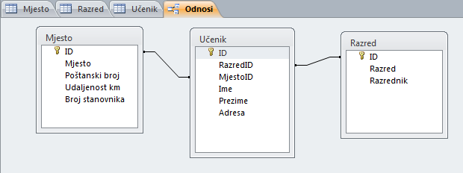
Vrste računalnih baza
Plošna baza – jednostavna tablica u koju pohranjujemo podatke, npr. Excelova tablica.
Relacijska baza podataka – više jednostavnih tablica međusobno povezanih odnosima (relacijama).
Tri jednostavne tablice: Mjesto, Učenik i Razred, međusobno povezane.

Slide 7
Microsoft Access 2010
jedan od programa Office paketa za izradu i rad s računalnim bazama podataka
Accessov dokument je baza podataka
naziv dokumenta određujemo sami, a nastavak imena datoteke je .accdb
npr. Škola.accdb

Slide 8
Početni zaslon Accessa - Backstage
Zadani predložak je prazna baza podataka, tako da je pri kreiranju nove baze dovoljno
upisati naziv datoteke (u koju će biti spremljena baza) te odabrati mapu na spremniku.

Slide 9
Vrpce u MS Accessu
od verzije MS Access 2007, umjesto alatnih traka, na vrhu prozora postavljena je Vrpca.
Vrpca je zbirka kartica koje sadržavaju grupe naredbenih gumba, organizirane prema obilježjima i funkcijama
Glavne kartice vrpce su Datoteka, Polazno, Stvaranje, Vanjski podaci i Alati baze podataka.

Slide 10
Izgled prozora MS Access 2010

Slide 11
Izrada baze
Klik na gumb Stvori - u lijevom navigacijskom oknu bit će kreirana nova tablica
Klik na Prikaz dizajna – otvorit će se dijaloški okvir Spremi kao – upisujemo naziv tablice

Slide 12
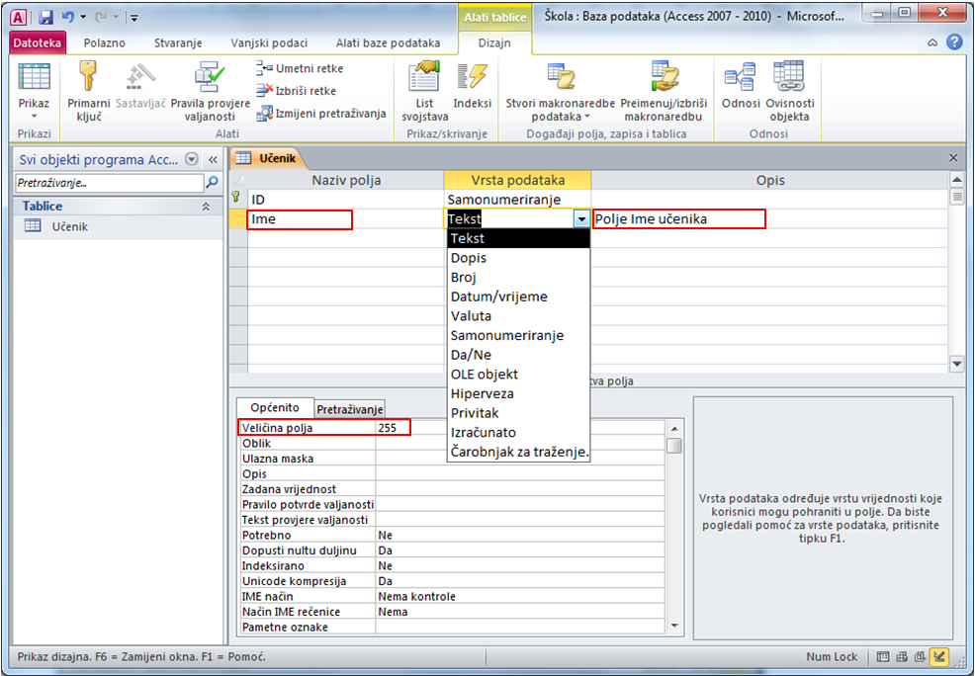
nakon spremanja tablice otvorit će se prikaz Dizajn tablice
ID prvo polje tablice već je kreirano i postavljen je na njega primarni ključ (identifikator), koji jednoznačno određuje svaki slog
u današnjim bazama često je identifikator OIB
Ispod polja ID možemo kreirati nova polja (npr. Ime), birati vrstu podataka (npr. Tekst)
koje će polja sadržavati, te ukoliko želimo dodati i opis polja (npr. Polje ime učenika).

Slide 13
Unos podataka u bazu
Kada smo dodali sva polja i odredili njihova svojstva, kliknimo na gumb Prikaz, te na
gumb Da u ponuđenom dijaloškom okviru, kako bismo spremili promjene u tablici.

Slide 14
Unos podataka pomoću tablice

Slide 15
Ključni pojmovi
Baza podataka – organizirana zbirka podataka.
Tablica podataka u bazi – osnovni objekt baze podataka. Njezine stupce nazivamo Polja, a redove Zapisi.
Upis u polja tablice – unos podataka u tablice baze. Polja (stupci), sadrže istovrsne podatke za sve zapise (redove) baze.

